Slide 1

第二单元 分数混合运算
分数混合运算（一）
WWW.PPT818.COM

Slide 2

课前准备
学习重点：掌握分数混合运算的运算顺序和计算方法，并能正确进行分数混合计算。
教学分析
学习难点：用分数混合运算解决生活中的实际问题。
学习方法：在实际运算过程中，通过与整数混合运算的对比分析，掌握新知，突破重点。
学具准备：答题纸、直尺。

Slide 3
教学内容
点我喔
01
情景引入
03
巩固扩展
02
互动新授
04
课堂小结

Slide 4
情景引入
1．同学们，请看这两道题，谁能说说先算什么，再算什么？
学生举手发言。
186－900÷(100－25)
(630÷18－23)×250

Slide 5
情景引入
2．请同学们说一说，在计算这几道题时，应该先做什么？(能约分的应该先约分，再计算；除法先转换成乘法，再计算)

Slide 6

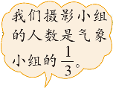


互动新授
一.创设情境，引入新课
我们航模小组的人数是摄影小组的

Slide 7
互动新授
二.探究问题，理清关系
航模小组有多少人？说说你是如何思考的。
航模小组的人数是摄影小组的 ，可以先算出摄影小组的人数......
航模小组的人数与什么有关呢？

Slide 8

互动新授
三.画图分析，帮助理解
我们航模小组的人数是摄影小组的
12人
气象小组
摄影小组
航模小组
？人

Slide 9
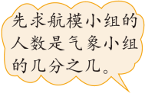


12人
互动新授
气象小组
摄影小组
航模小组
？人
1
3
4
1
1
1
答：摄影小组有3人。

Slide 10


巩固扩展
1
5
1
1
3
1
2
1
1
4
1
2
1
1

Slide 11

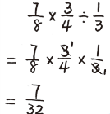
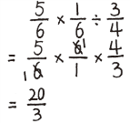
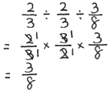
巩固扩展
不正确
不正确
不正确

Slide 12

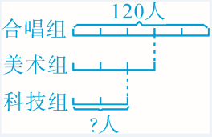
巩固扩展
1.实验小学合唱组有120人，美术组的人数是合唱
组的 ，科技组的人数是美术组的 。
⑴画图表示科技组与美术组、合唱组之间的人数关系。
⑵算一算科技组有多少人。
(人)
答：科技组有48人。

Slide 13
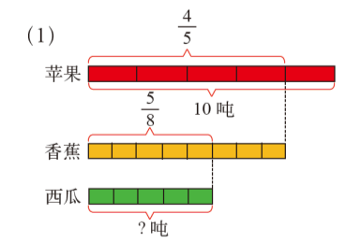
巩固扩展
2.看图列式计算。
(吨)

Slide 14
巩固扩展
3.

Slide 15
巩固扩展
3.

Slide 16
巩固扩展
4.我国约有660个城市，其中约 的城市供水不足。在这些供水不足的城市中，又约 的城市严重缺水。全国严重缺水的城市大约有多少个？
660个
？个
(个)
答：全国严重缺水的城市大约有110个。

Slide 17

巩固扩展
5.一本故事书有820页，第一周看了全书的 ，第二周看的是第一周的 ，第二周看了多少页？
(页)
答：第二周看了328页。

Slide 18

巩固扩展
6.有两只船，大船一次可以运载5吨货物，小船一次运载的货物量是大船的 。大船6次运完的货物，如果改用小船运，几次才能运完？
15（次）
答：15次才能运完。

Slide 19
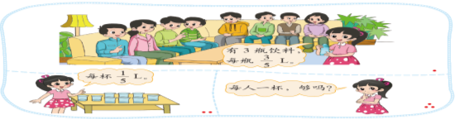

巩固扩展
7.
每人一杯够了。

Slide 20
课堂小结
气象小组的人数×＝摄影小组的人数
摄影小组的人数×＝航模小组的人数
1．连续求一个数的几分之几：连乘
2．分数混合运算的顺序和整数混合运算的顺序相同。

Slide 21

谢谢观看

